Slide 1
Лабораторная работа № 8
Информационная безопасность

Slide 2
Цель работы
Освоить на практике применение режима однократного гаммирования на примере кодирования различных исходных текстов одним ключом

Slide 3
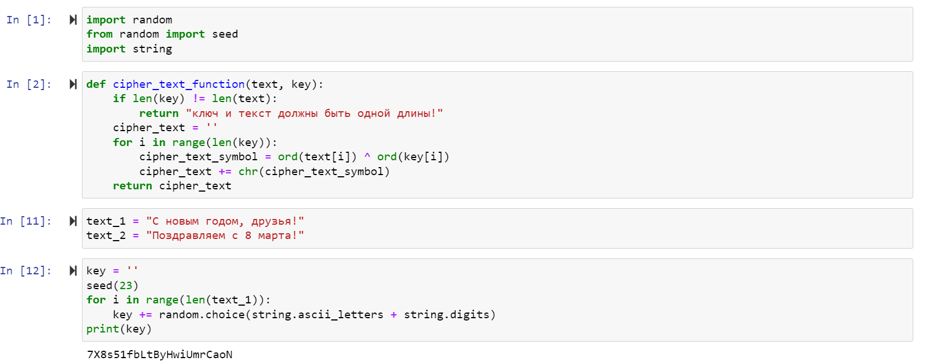
Выполнение лабораторной работы
Код программы
In[1]: импорт необходимых библиотек
In[2]: функция, реализующая сложение по модулю два двух строк
In[11]: открытые/исходные тексты (одинаковой длины)
In[12]: создание ключа той же длины, что и открытые тексты

Slide 4
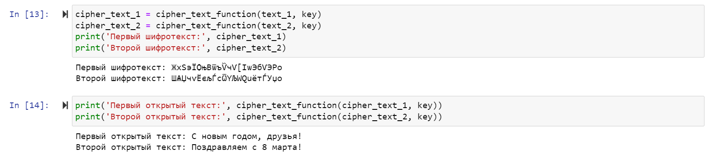
Выполнение лабораторной работы
In[13]: получение шифротекстов с помощью функции, созданной ранее, при условии, что известны открытые тексты и ключ
In[14]: получение открытых текстов с помощью функции, созданной ранее, при условии, что известны шифротексты и ключ

Slide 5
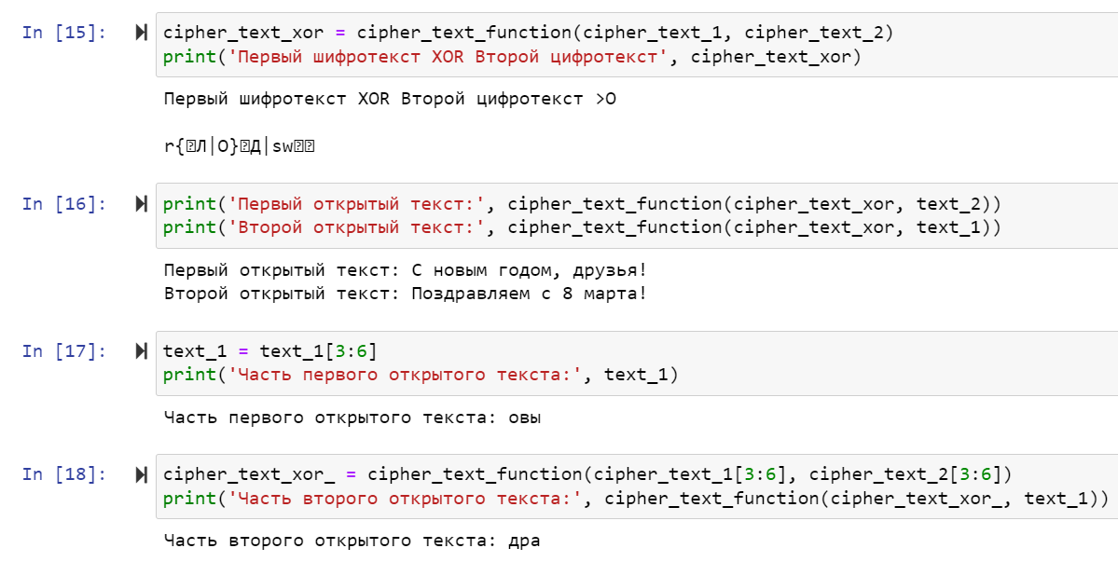
Выполнение лабораторной работы
In[15]: сложение по модулю два двух шифротекстов с помощью функции, созданной ранее
In[16]: получение открытых текстов с помощью функции, созданной ранее, при условии, что известны оба шифротекста и один из открытых текстов
In[17]: получение части первого открытого текста (срез)
In[18]: получение части второго текста (на тех позициях, на которых расположены символы части первого открытого текста) с помощью функции, созданной ранее, при условии, что известны оба шифротекста и часть первого открытого текста

Slide 6
Выводы
В ходе выполнения данной лабораторной работы я освоила на практике применение режима однократного гаммирования на примере кодирования различных исходных текстов одним ключом

